Slide 1
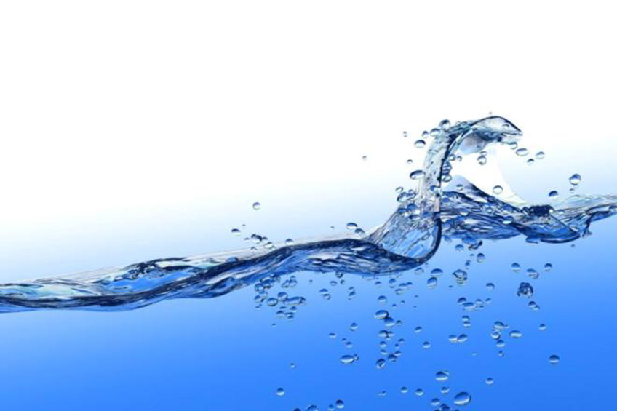
Что такое вода?

Slide 2

Вода – это бесцветная прозрачная жидкость, представляющая собой химическое соединение водорода и кислорода, содержащаяся в атмосфере, почве, живых организмах и т.п.

Slide 3

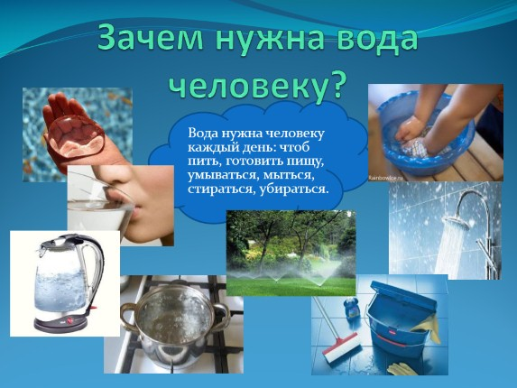

Slide 4
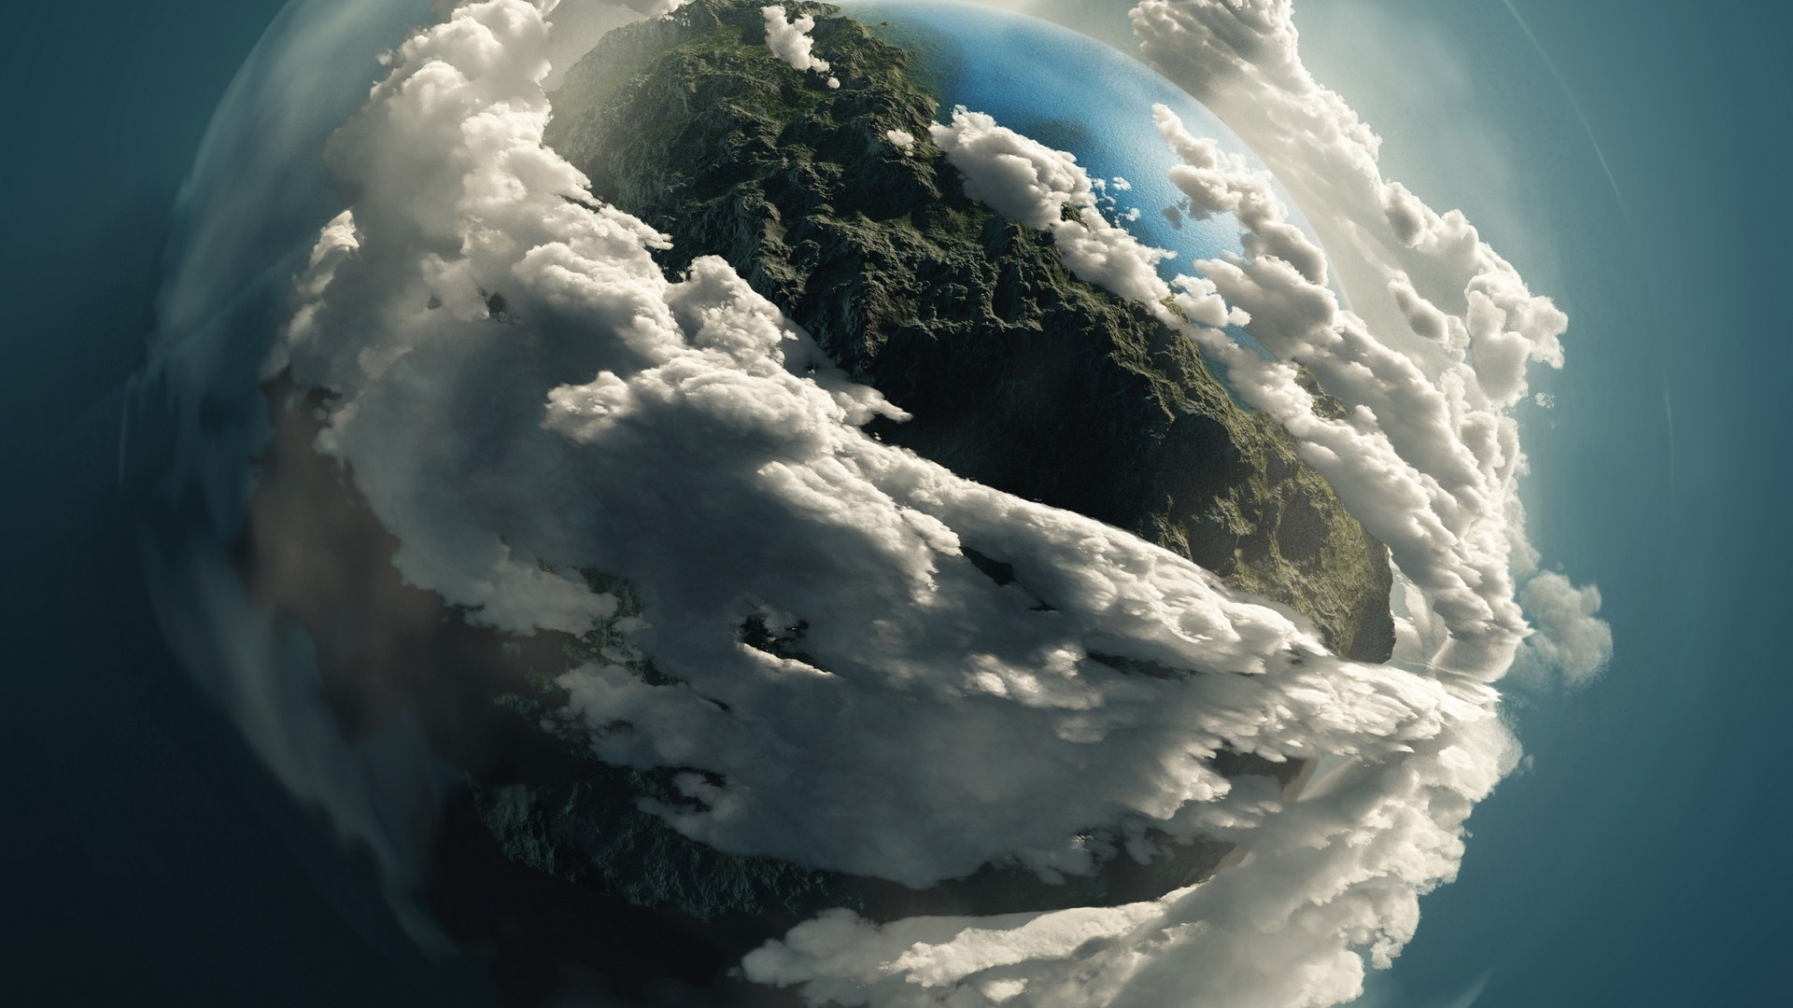
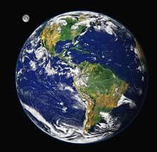
И между тем много времени человечество не только не знало, что она представляет, но и не догадывалось, сколько ее на планете Земля. И совсем не было ясно, откуда появилось это вещество. Что называют водой?
Имеются все основания полагать, что сама жизнь произошла в водной среде. Несколько миллиардов лет назад из облака, состоящего из газа и пыли, а со временем сгустившегося и уплотнившегося, образовалась наша планета. И на ней уже было это вещество – вода.

Slide 5
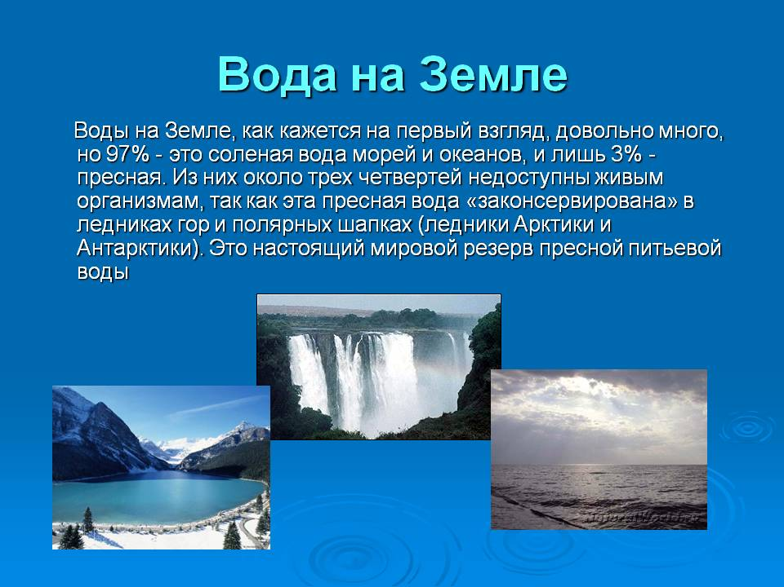

Slide 6
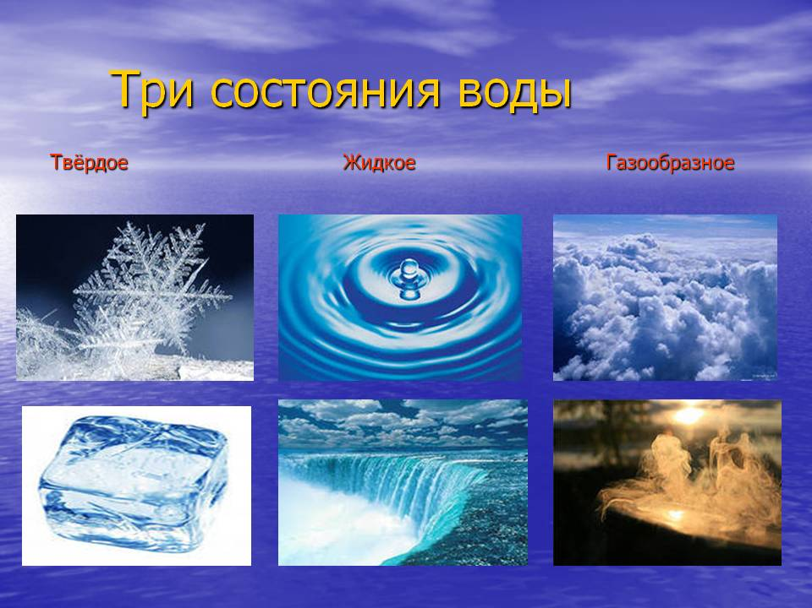

Slide 7
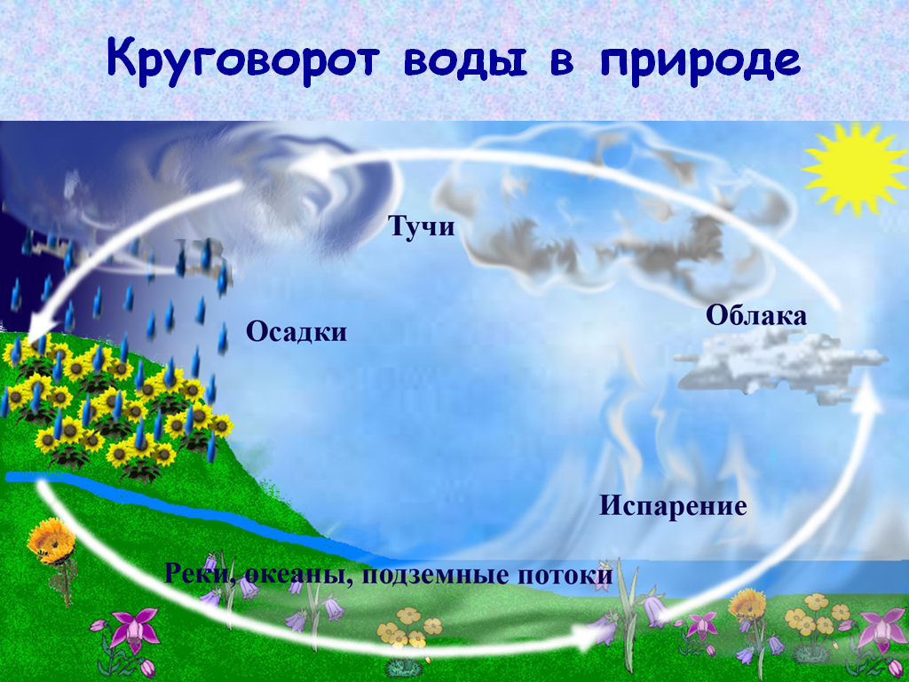

Slide 8
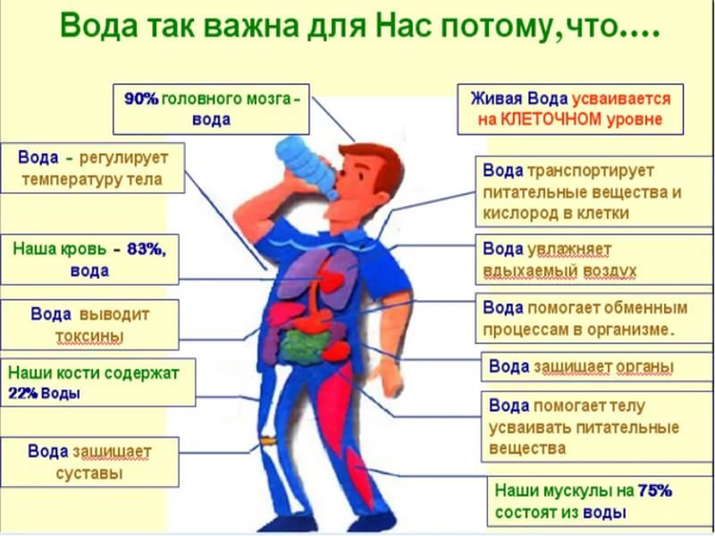

Slide 9
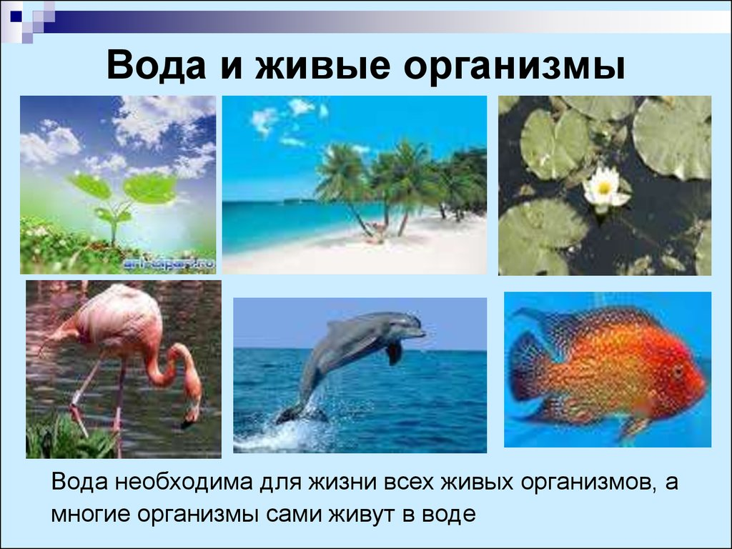

Slide 10



2016-2017 год объявлен годом экологии. 22 марта – Всемирный День водных ресурсов
( День воды).

Slide 11
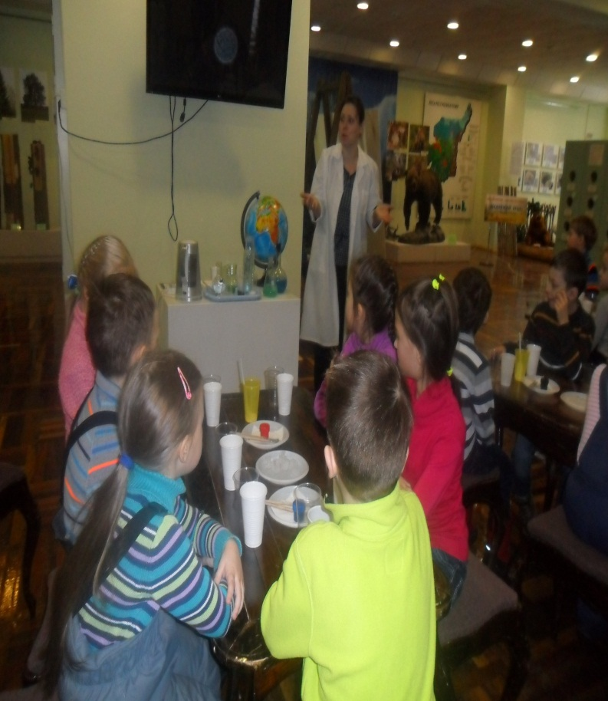
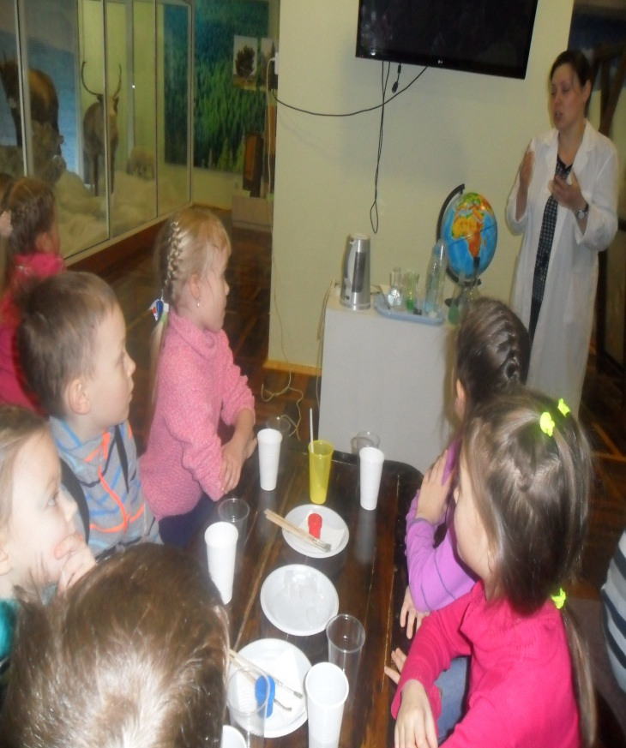
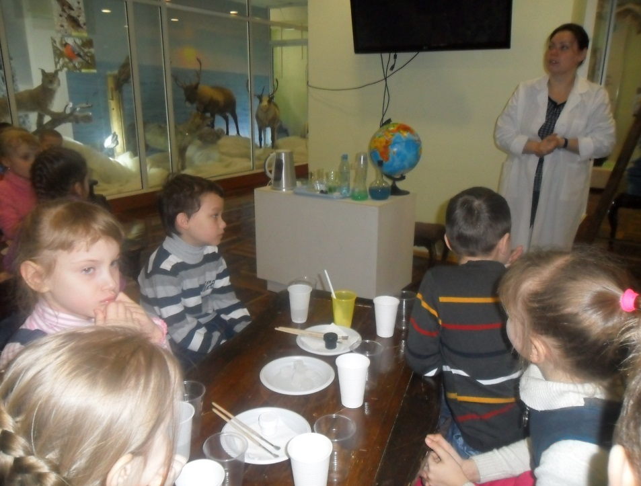
В нашей подготовительной группе детского сада № 72 проводилось много мероприятий по ознакомлению детей с водой, ее свойствами(беседы, эксперименты, НОД и др) . А 21 марта 2017 года мы с детьми посетили Национальный музей Сыктывкара, на котором дети были участниками экспериментов, связанных с водой.

Slide 12
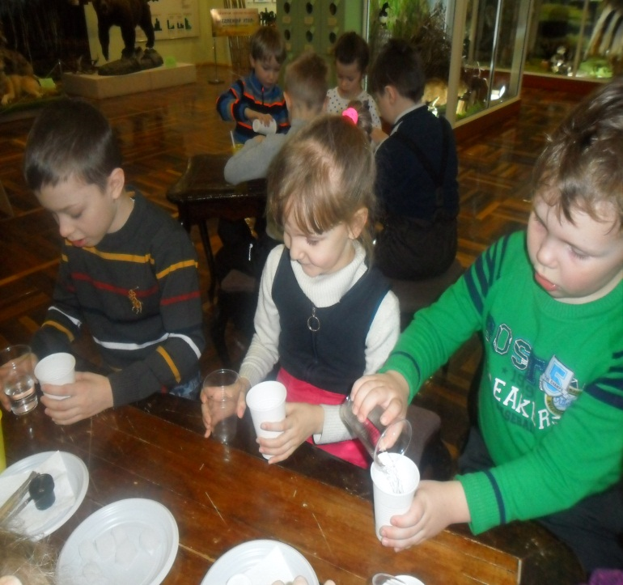
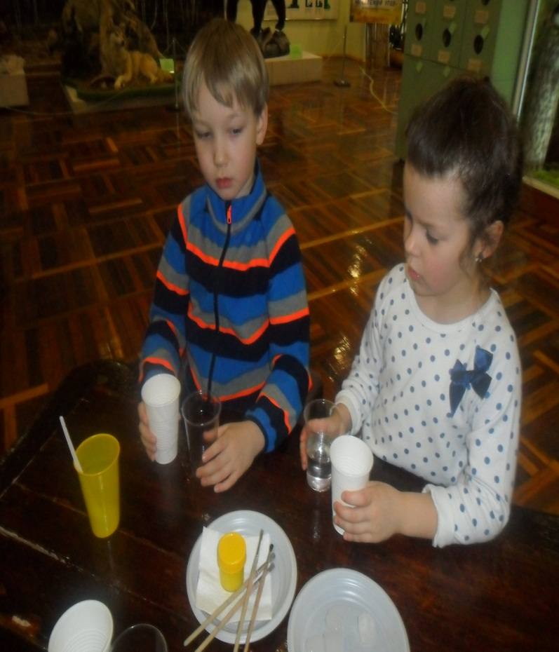
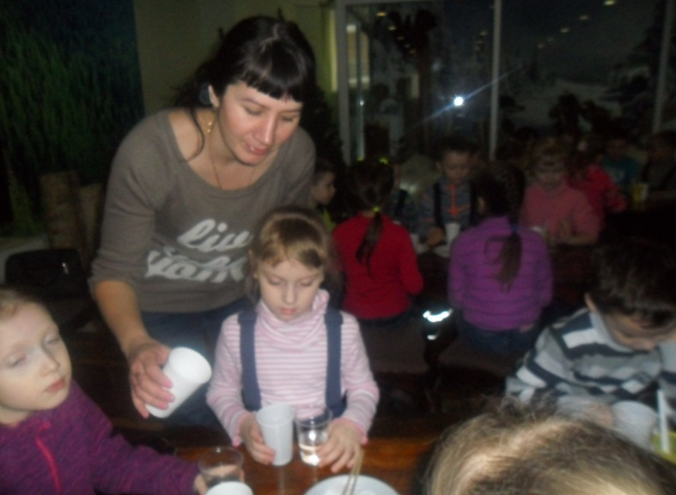
Вода – это жидкость. Она не имеет цвета, запаха, вкуса.

Slide 13
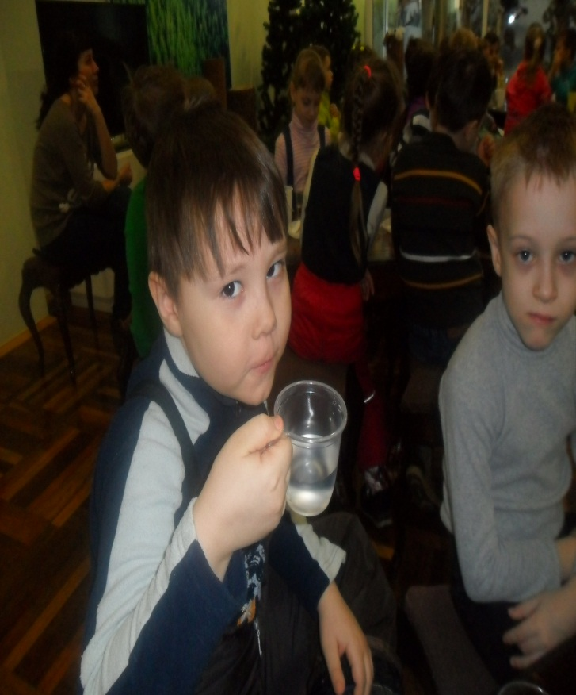
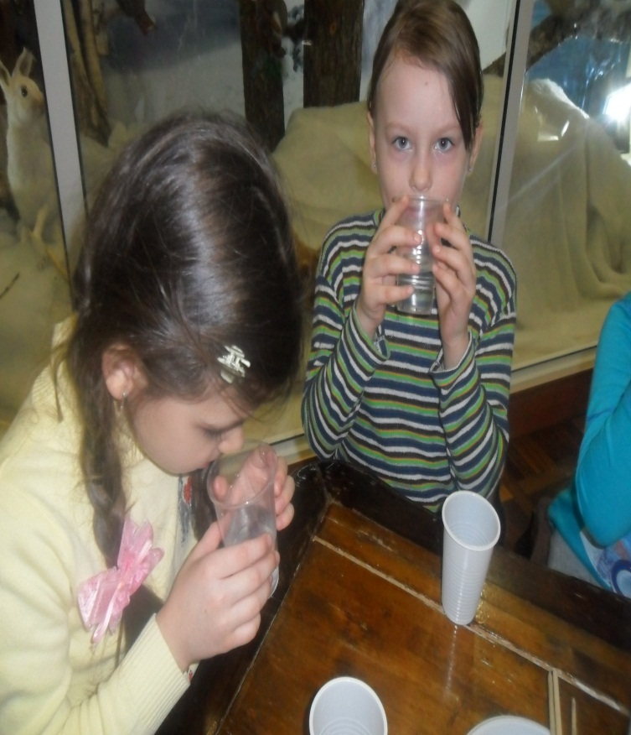
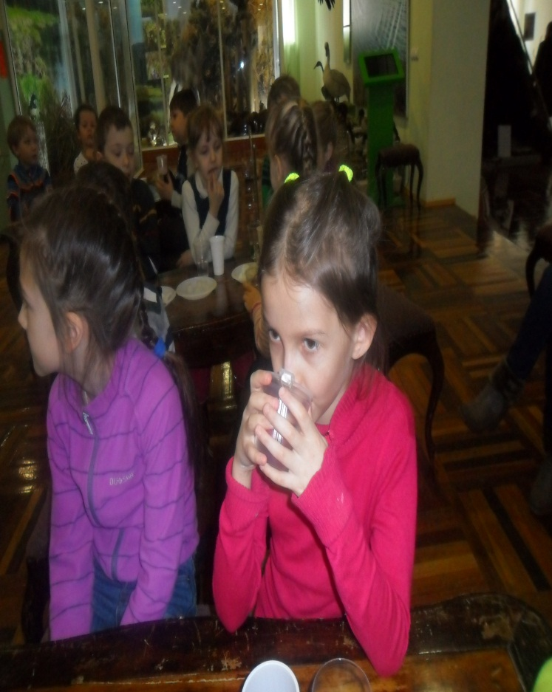

Slide 14
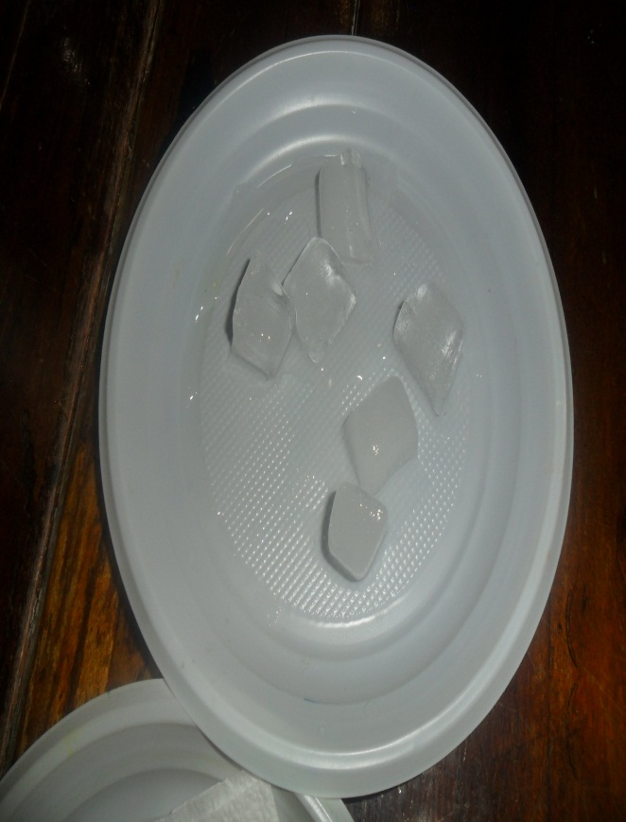
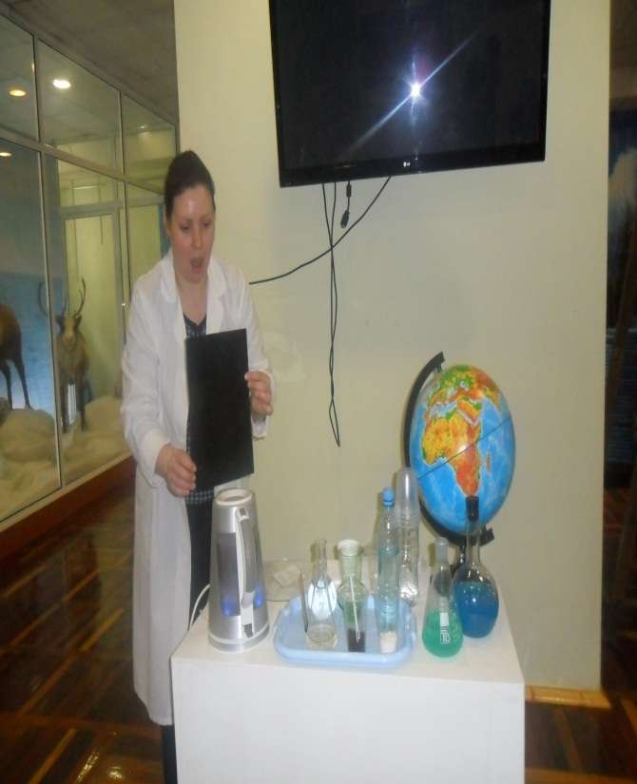
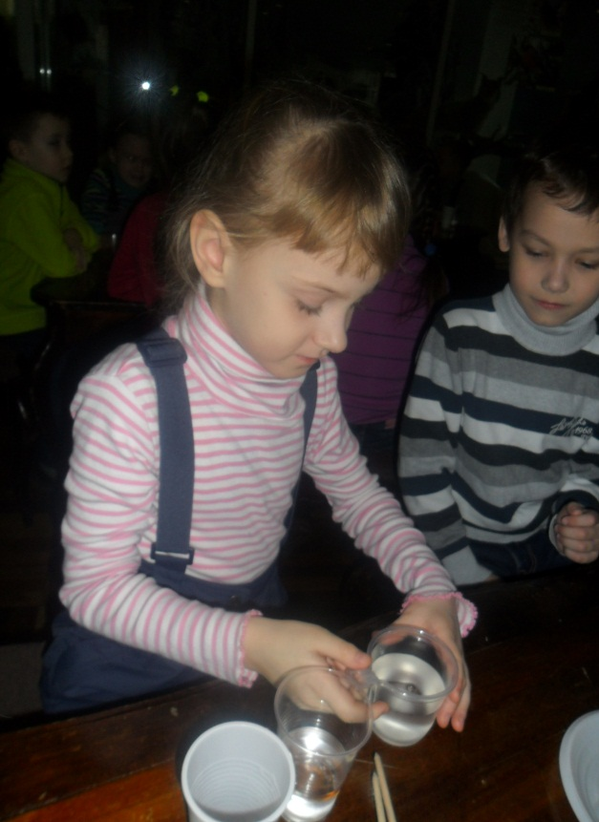
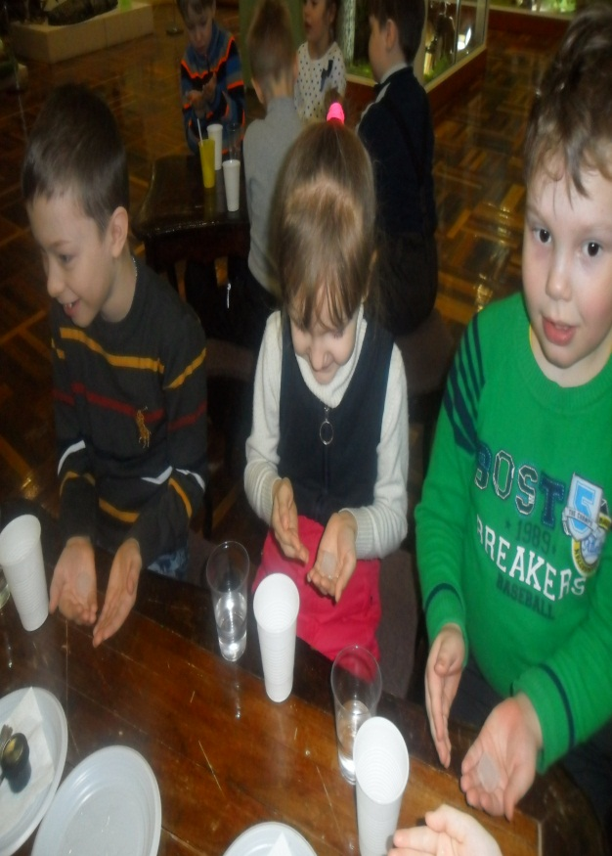
Вода имеет три состояния: жидкое, твердое, газообразное.

Slide 15
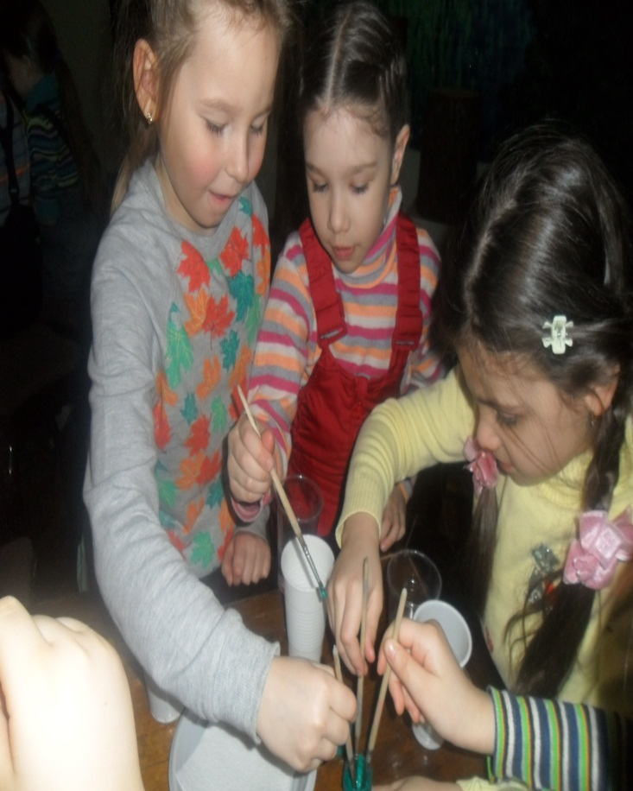
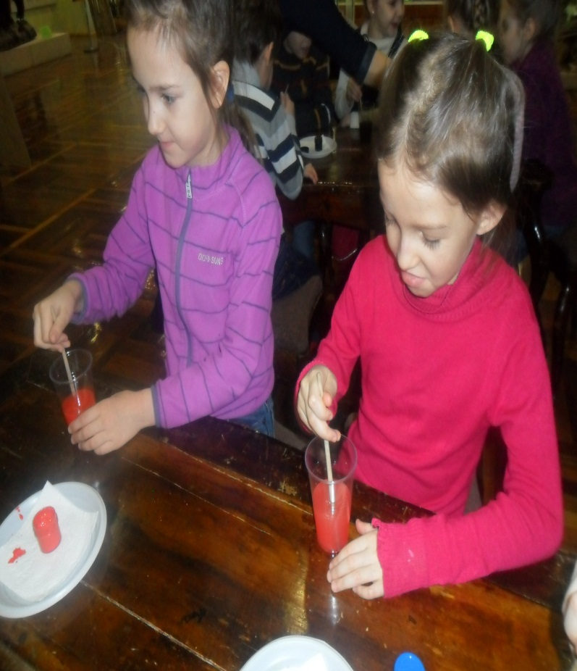
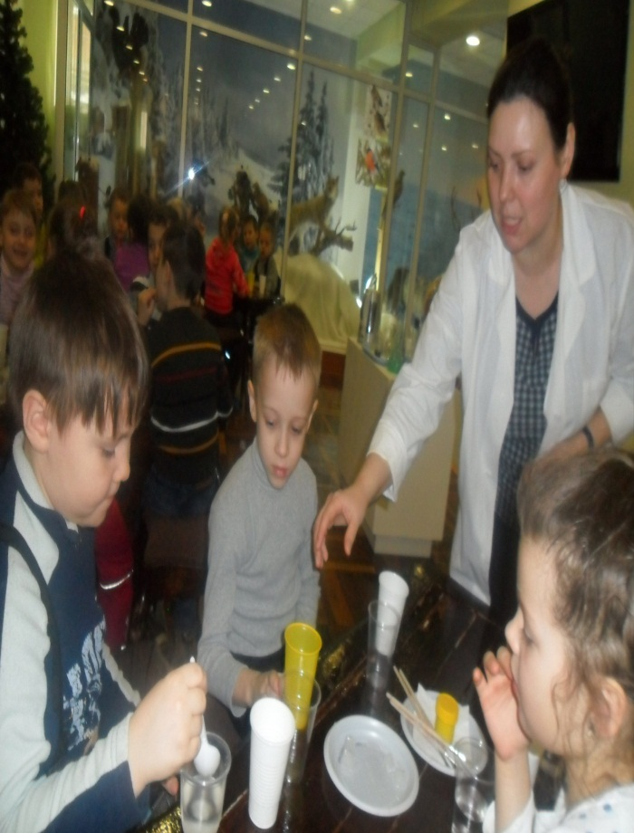
Вода является растворителем различных веществ, может приобрести запах, цвет, вкус.

Slide 16
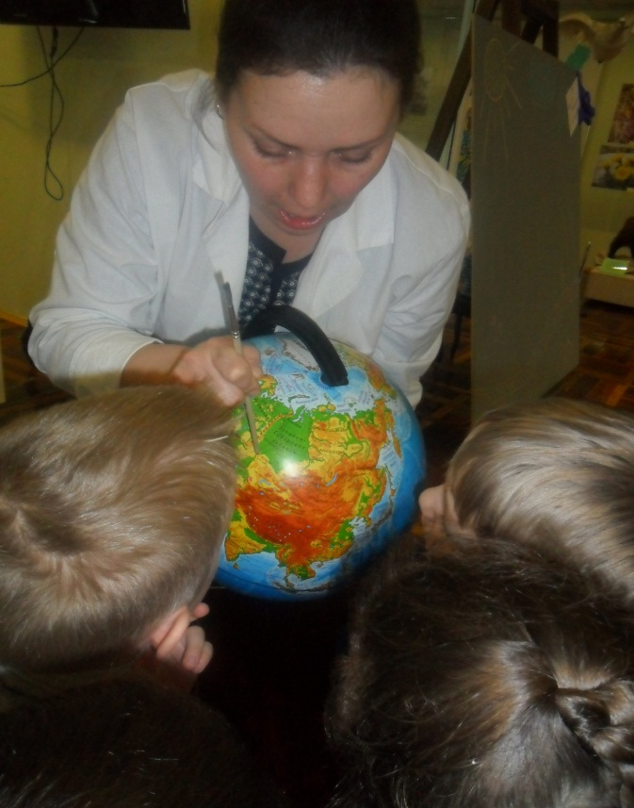
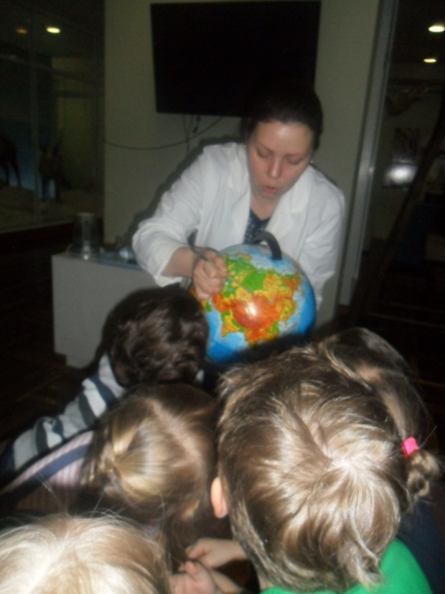
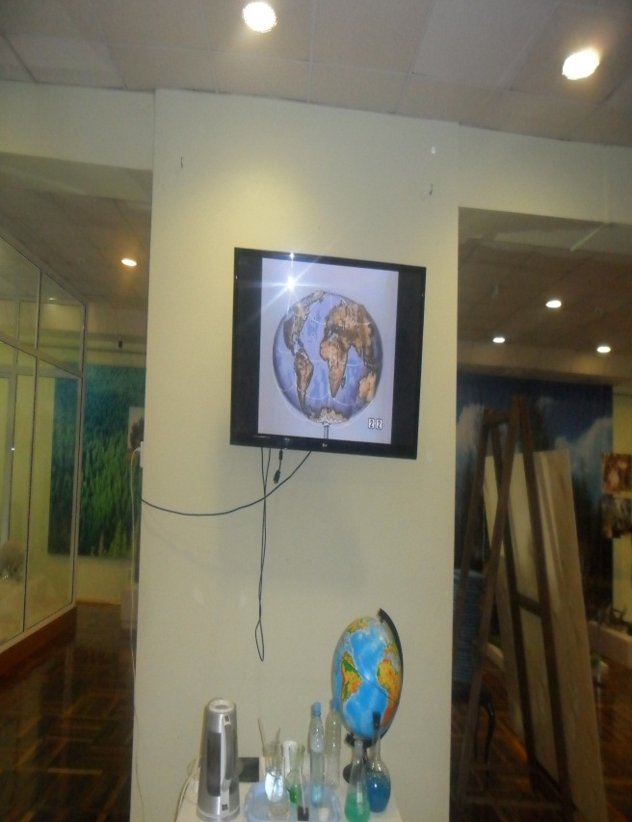
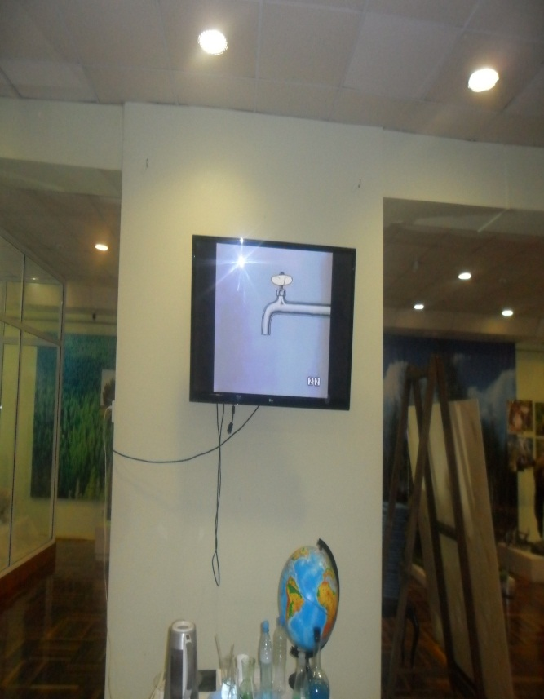
Воды на планете много, но 97 %- это соленая вода морей и океанов,
и только 3 % - пресная вода.
Чтобы запасы воды не иссякли, нужно ценить ее и беречь.

Slide 17
Спасибо за внимание!

